Slide 1
หลักการฟัง
มารยาทในการฟัง
ปัญญาในการฟัง

Slide 2
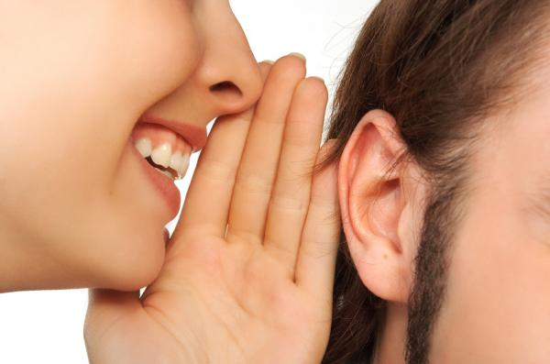
เกมกระซิบ
พระมะเหลเถไถถูไหเห็นเห็บหัวหายหุบหางหอบหิ้วหู

Slide 3
“ฟังไม่ได้ศัพท์ จับเอาไปกระเดียด”
แล้วถ้ายิ่งเป็นเจตนา ?

Slide 4
การพูด

Slide 5
การพูด
พูดถูกต้อง พูดดี พูดเก่ง

Slide 6
การพูด
พูดถูกต้อง

Slide 7
การพูด
ร ล คำควบกล้ำ

Slide 8
การพูด
ผมรักคุณ
ผมลักคุณ
โรงเรียน
โลงเลียน
เข้าตามตรอกออกตามประตู
เข้าตามตอกออกตามปะตู

Slide 9
การพูด
ขอให้มีความสุข
ขอให้มีฟามสุข
ข้างขึ้นเดือนหงาย เราขี่ควายชมจันทร์
ข้างขึ้นเดือนหงาย เลาขี่ฟายชมจันทร์

Slide 10
เกม ร

